Slide 1

财产税

Slide 2






财产税是什么?
针对所拥有的不动产征收的税
财产税适用于：
财产税不适用于：
包括土地和房屋等
农业用地
生活用途的不动产
商场以及商业用途的不动产
未被使用的土地

Slide 3

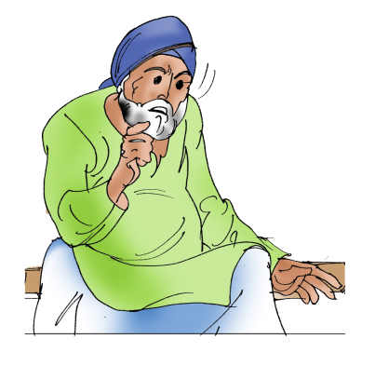

谁来付财产税?
不动产的所有人需要付财产税
无论正在使用此不动产的人是谁

Slide 4

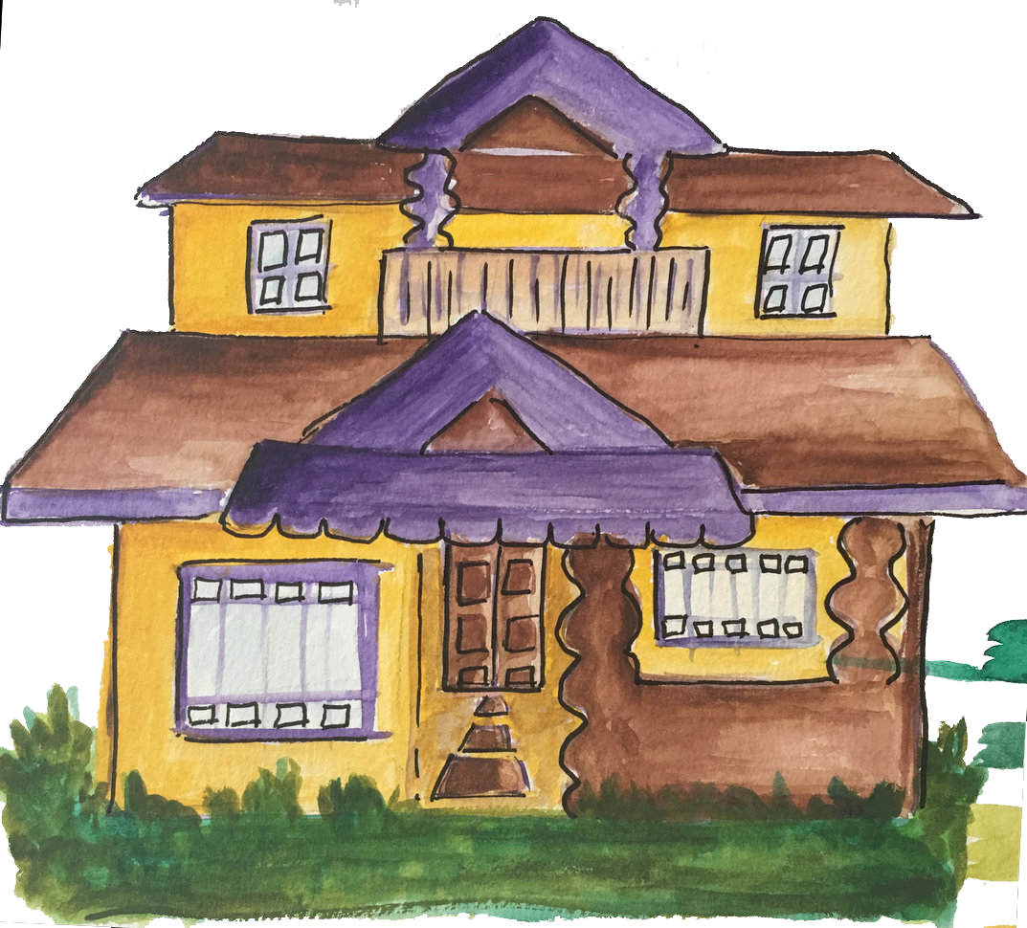

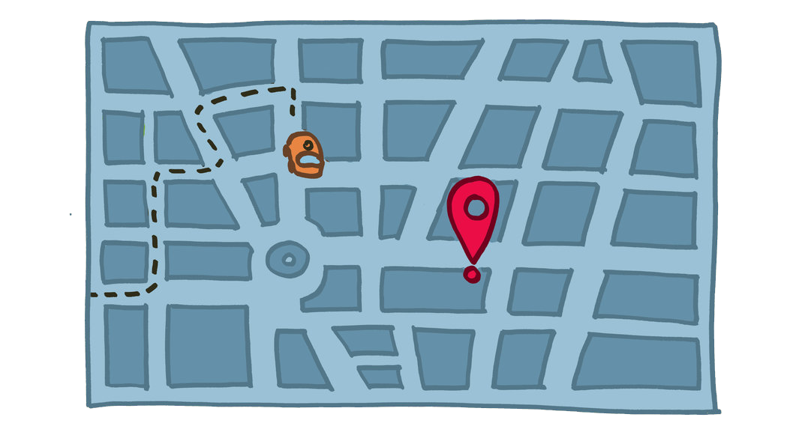

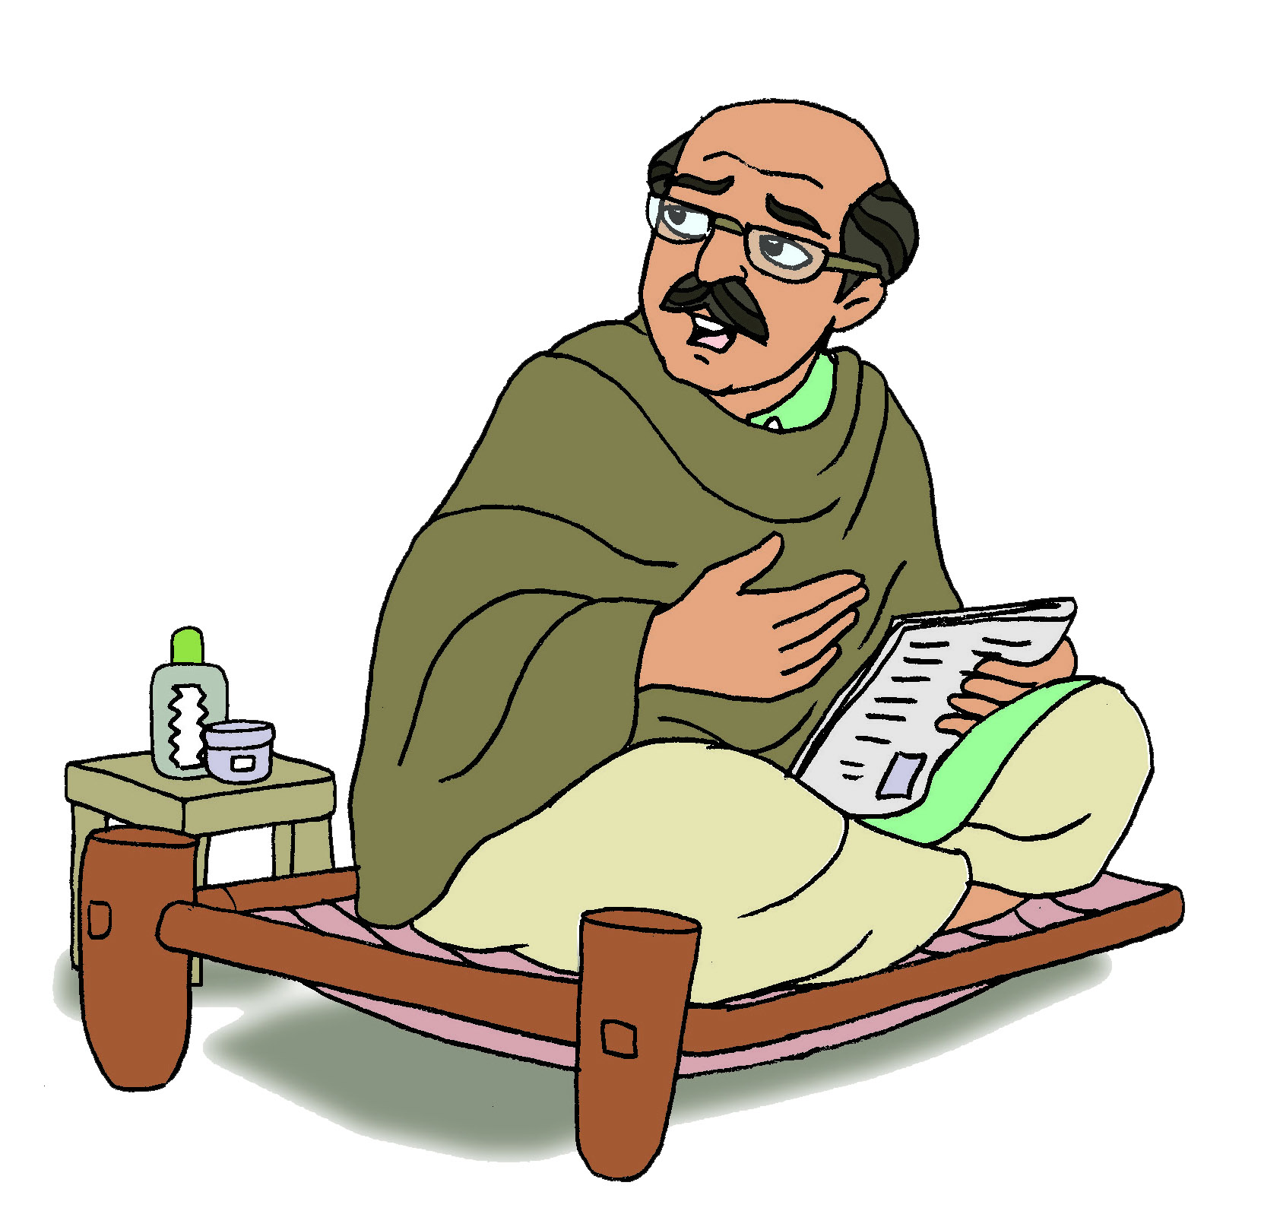
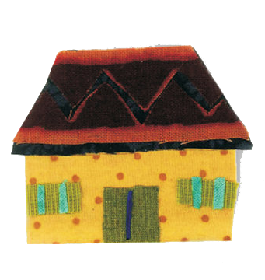
如何计算财产税?
财产税的计算基于以下几个指标：
位置
面积大小
数量
用途（商用、自住、出租）

Slide 5
什么时候以及如何支付财产税?
财产税纳税义务发生时间：
(1)纳税人新建、扩建、翻建的房屋，从建成验收的第二个月起缴纳房产税;未经验收使用的，从使用的第二个月起缴纳房产税。
(2)购置新建商品房，自房屋交付使用的第二个月起计征房产税。
(3)购置存量房（二手房），过户之后，房地产权属登记机关签发房屋权属证书第二个月起计征房产税。
(4)房地产开发企业自用、出租、出借本企业建造的商品房，自房屋使用或交付后的第二个月起计征房产税。
按年度汇总结算，可以按月或季申报后于年末统一清算，也可一次性缴纳全年税款，由房屋所在地税务局受理

Slide 6
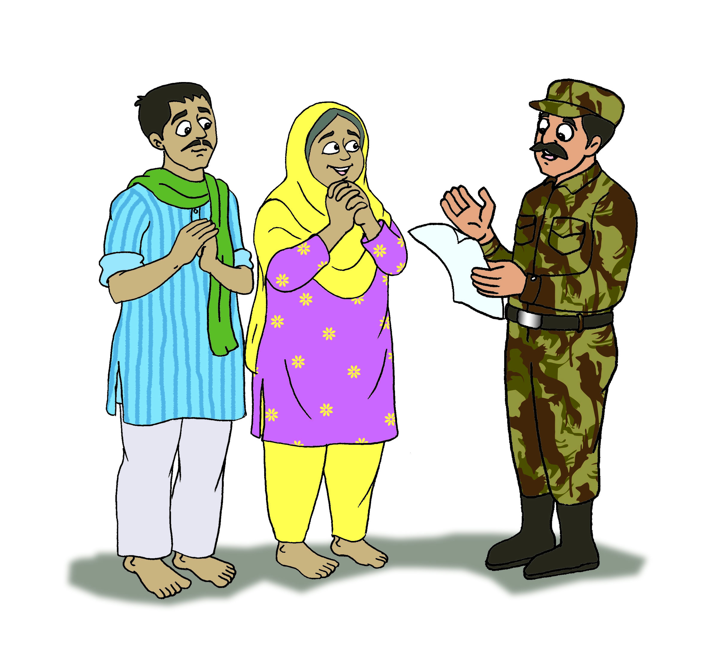
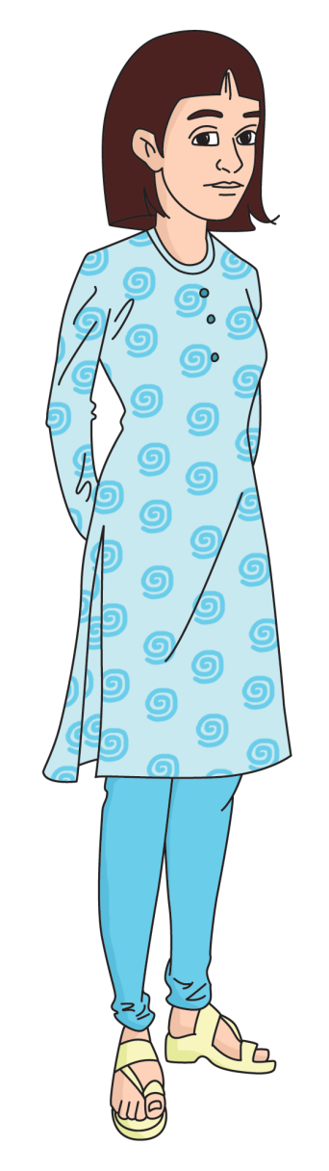
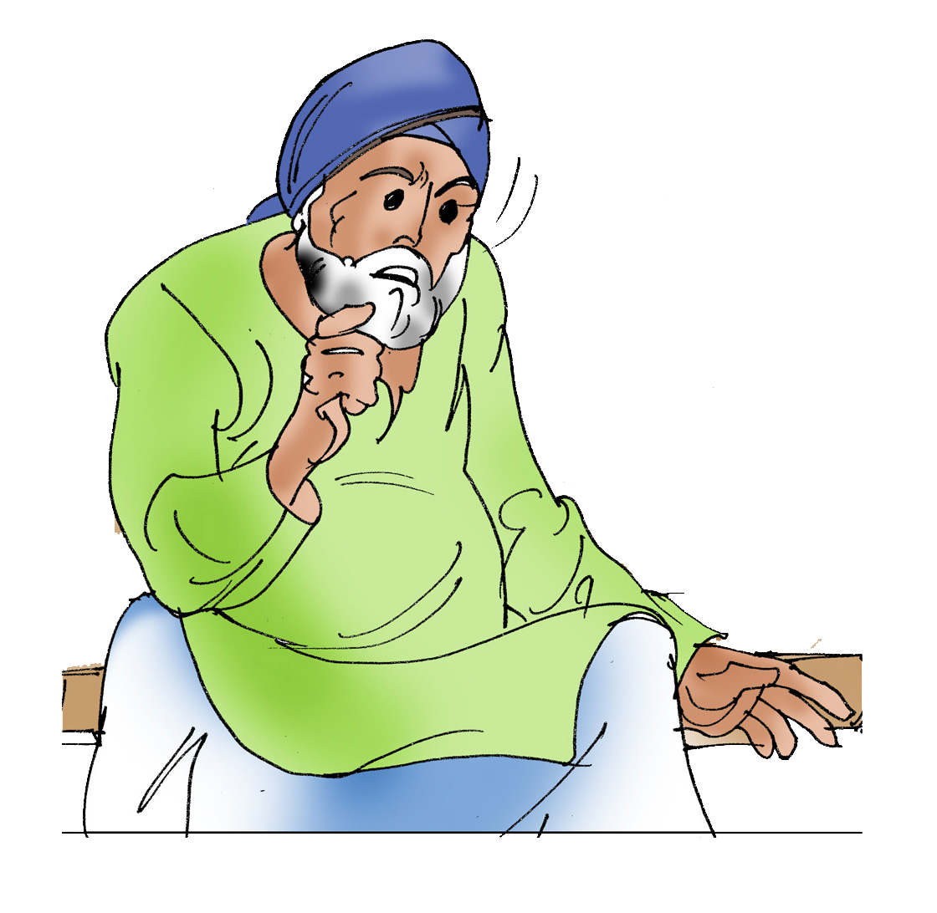


可以减税或免税吗?
军队、国家机关、寺庙公园、其他非盈利组织
数量或面积小于启征点
收入有限的家庭. 是否可以减免?
对不符合减免税条件的，都需要及时纳税
如果逾期未缴纳，会产生滞纳金并列入失信名单
比如上海房产税，家庭共有一套房或人均低于60平米，免税
对困难家庭可以免减财产税
以上组织机构自用房产免税

Slide 7
以上就是财产税的介绍

